Slide 1
Психолого-педагогический проект «Волшебный мир детства»
Муниципальное автономное дошкольное образовательное учреждение
Центр развития ребенка – «Детский сад № 3 «Морозко» г. Северодвинск
Попова Марина Викторовна, педагог-психолог

Slide 2
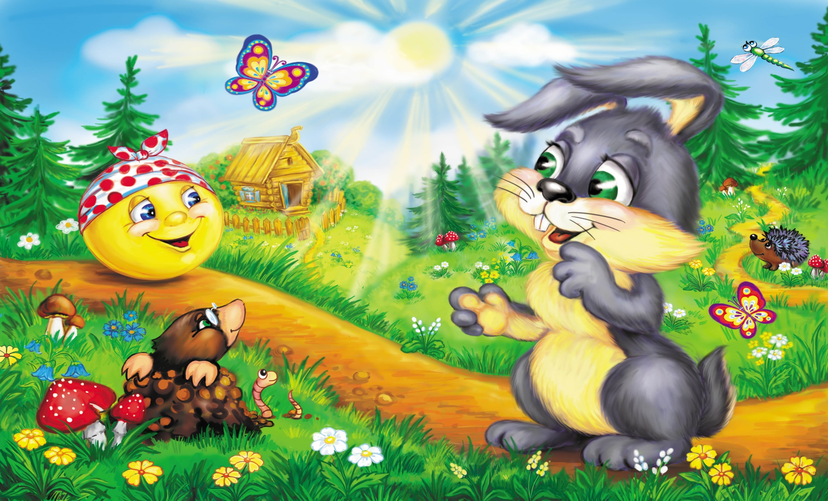
«Волшебный мир детства – там, где оживают сказки….»

Slide 3
Статистика по городу Северодвинск
11 тыс. дошкольников с 3- 7 лет
700 детей с 4-7 лет посещают группы компенсирующей направленности

Slide 4
Актуальность
За последние 3 года детский сад выпустил 50 воспитанника с ОВЗ (направление - общее недоразвитие речи, сочетанные патологии, в т.ч. 2 ребенка инвалида).
У 27% будущих первоклассников было выявлено снижение уровня развития внимания, зрительно-моторной координации, мышления.
У 40% воспитанников был выявлен повышенный и высокий уровень тревожности, снижение уровня развития мотивации к обучению и познавательного интереса.

Slide 5
Цель проекта
развитие познавательной и личностной сфер детей 4-5 лет с ОНР посредством сенсорно-интегративного и нейропсихологического подхода.

Slide 6
Задачи проекта
Способствовать развитию межполушарного взаимодействия у воспитанников 4-5 лет с ОВЗ посредством использования подвижных игр, упражнений на фитболах, нейротренажерах и балансирах.
Использовать игротеку как современный метод, направленный на развитие основных психических процессов дошкольников с ОВЗ, мелкой моторики, творческого потенциала.
Содействовать снятию эмоционального напряжения, мышечному расслаблению дошкольников с ОВЗ, снижению уровня тревожности и агрессивности.

Slide 7
Целевая аудитория
Дошкольники 4-7 лет с ОВЗ и их родители.

Slide 8
Направления работы
«Гимнастика для мозга»
«Играя, развиваемся»
«Волшебная комната»

Slide 9
Гимнастика для мозга
комплекс занятий, направленный на развитие межполушарного взаимодействия через подвижные игры, упражнения на фитболах, нейротренажерах и балансирах.
Сказки: «Колобок», «Репка», «Теремок», «Гуси-лебеди», «Рукавичка», «Красная шапочка», «Мойдодыр», «Маша и медведь», «Федорино горе», «Муха-Цокотуха», «Лиса и заяц», «Как муравьишка домой спешил», «Сказка о глупом мышонке», «Айболит», «Мешок яблок» и др.

Slide 10
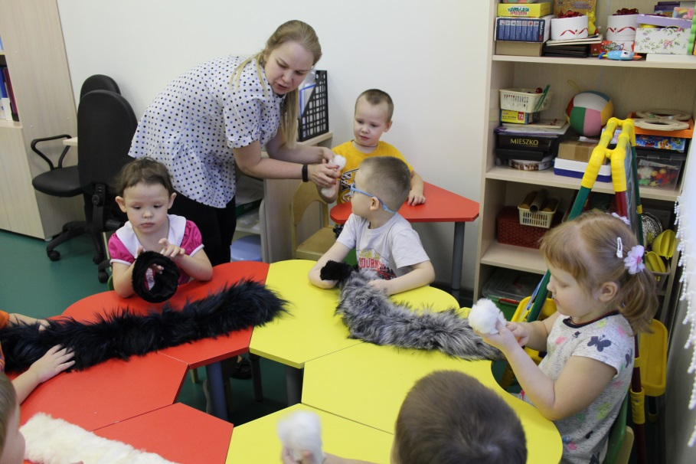
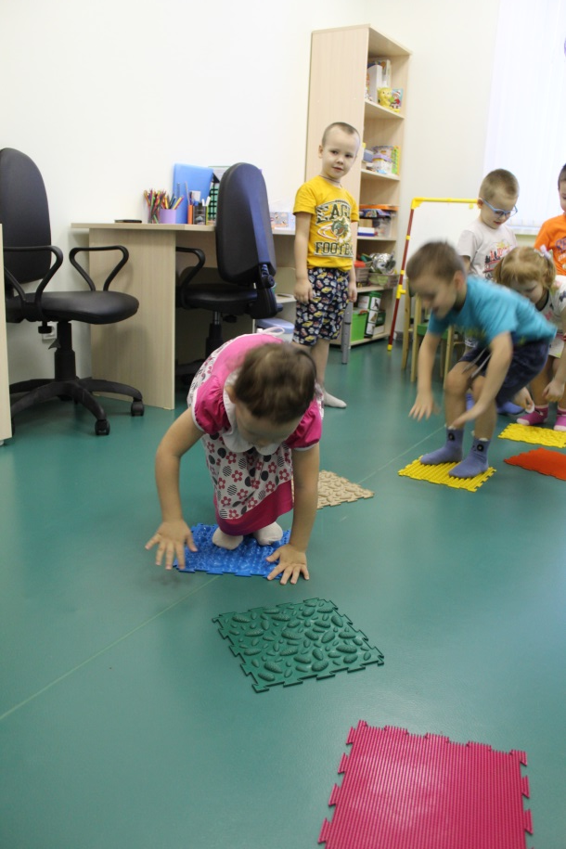
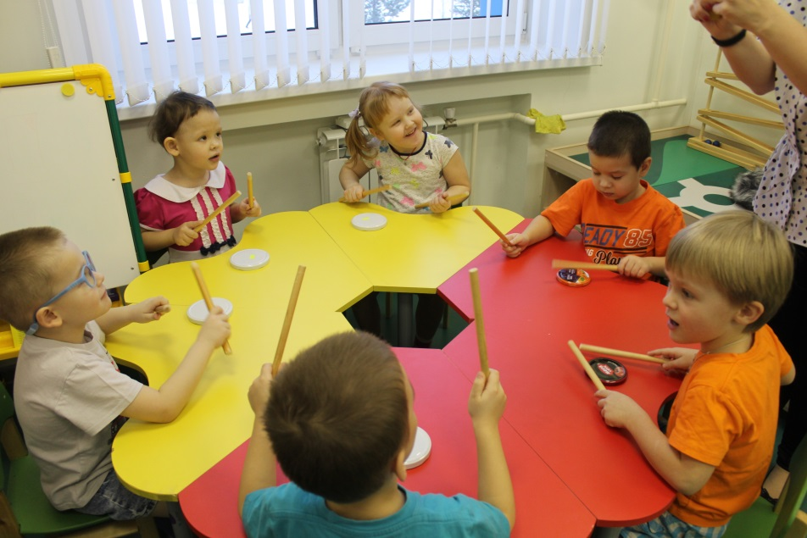
«Гимнастика для мозга»

Slide 11
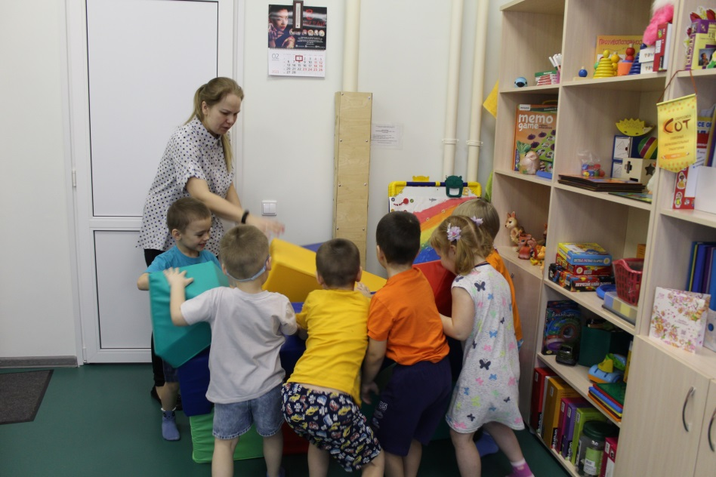
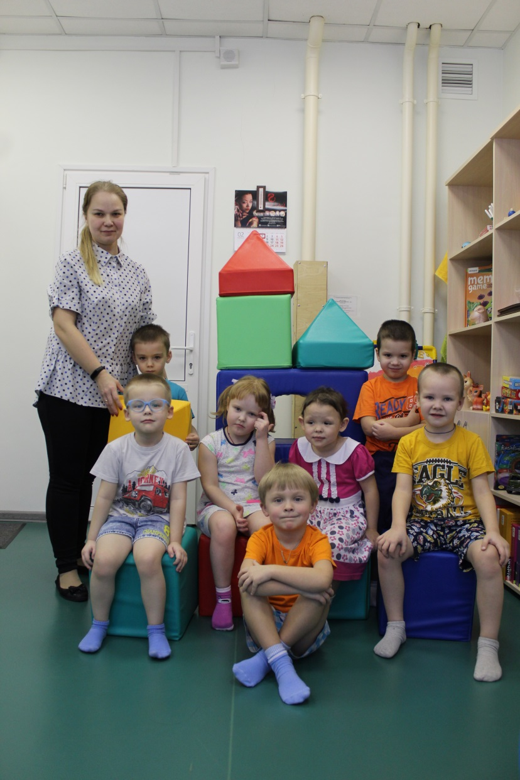
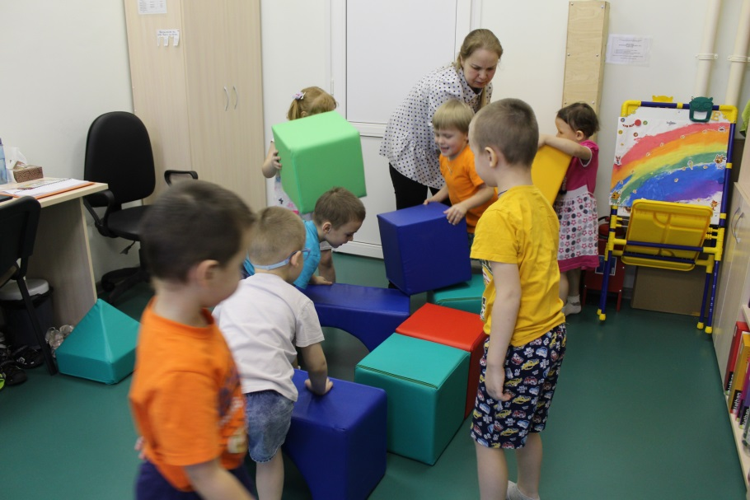
«Гимнастика для мозга»

Slide 12
Игротека «Играя, развиваемся»
Игры, направленные на развитие основных психических процессов:
блоки Дьенеша;
Уникуб;
палочки Кюизенера;
головоломки, загадки и ребусы;
геоборды;
лото и домино;
настольные игры «Башня», «Головоноги»;
наборы «Пиши - стирай» для межполушарного развития;
настольные обучающие логические игры: «Цвет», «Признаки», «Контуры»;
игра «Мыши и сыр»;
игры на развитие памяти «Мемо», «Нажимай-запоминай», «Дубль»;
пазлы на различную тематику;
нейротренажеры и пр.

Slide 13
Игротека «Играя развиваемся»
Игры для развития мелкой моторики:
«Пальчиковый футбол»;
«Любимый огород»;
«Рыбалка»;
«Пчелки в улье»;
«Дуэль»;
«Лягушки»;
конструктор-липучки;
конструктор-звездочки;
тренажеры для пальцев;
мячики и валики Су-Джок;
геоборды;
игры-шнуровки;
мозайки;
«Собери животное»;
пинцеты и мелкие игрушки;
наборы с крупой;
тактильные дощечки и мешочки и пр.

Slide 14
Игротека «Играя развиваемся»
Игры, способствующие развитию воображению, творческому потенциалу:
рисование песком (песочный стол с подсветкой);
наборы для вертикального рисования;.
«Дорисуй то, чего не хватает»;
лепка пластилином;
водные раскраски и карточки;
мольберт и маркеры и пр.

Slide 15
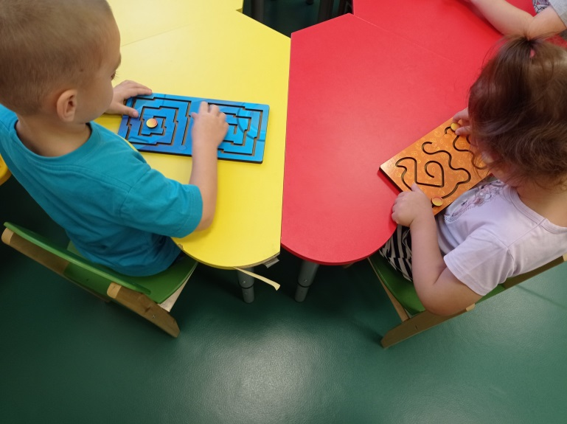
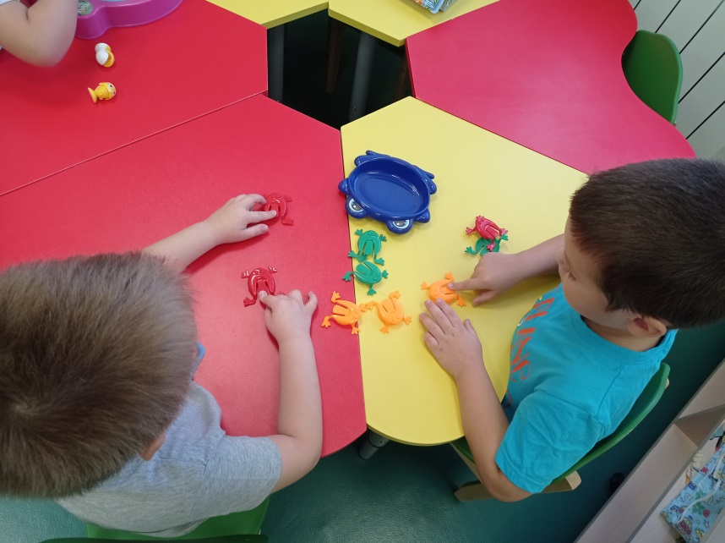
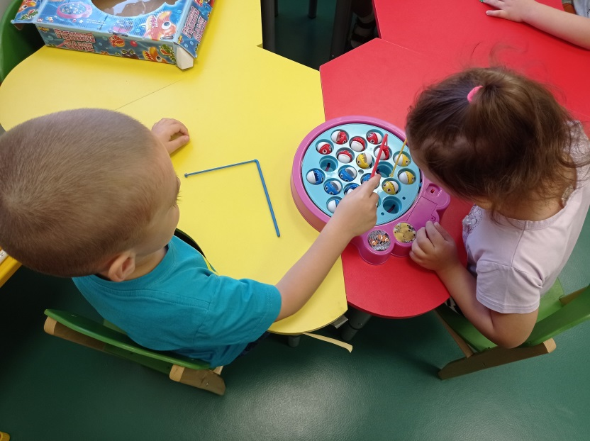
Игротека «Играя, развиваемся»

Slide 16
«Волшебная комната»
Занятие включает в себя:
игры визуализации - «Путешествие к водопаду», «В сказочном лесу», «Отдых на море», «Радуга» и др.;
упражнения на снятие эмоционального напряжения и мышечных зажимов - «Камень-звезда», «Багажная полка», «Ласковый мелок» и пр.;
игры на снижение уровня агрессии и тревожности - «Уходи, злость, уходи!», «Упрямая подушка», «Доброе животное», «Ласковые лапки», «Рубка дров» и др.;
упражнения и игры на развитие сенсорики: игры на развитие тактильной чувствительности («тактильные дощечки», «тактильные мешочки» и пр.); элементы цвето-, арома-, музыко-, сказко- и телесной терапии.

Slide 17
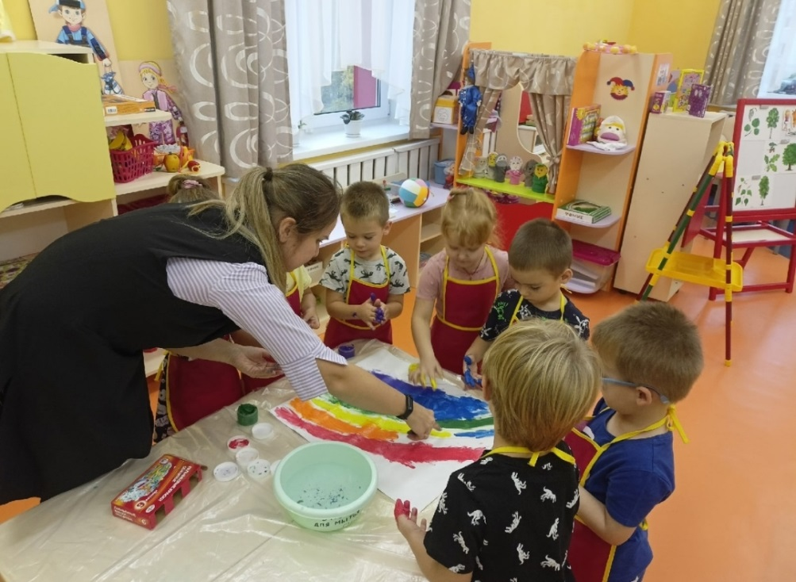
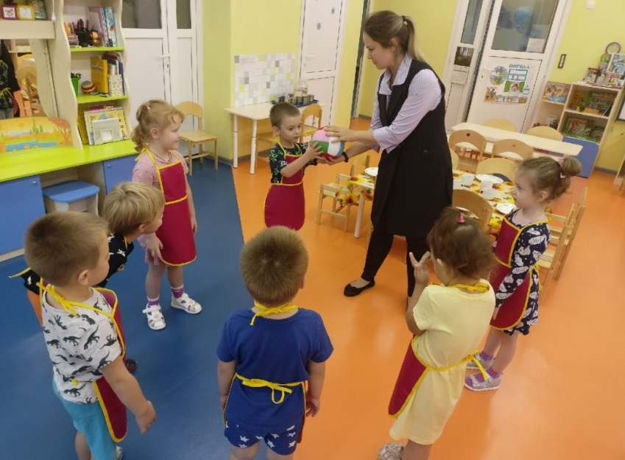
Релаксационные игры и упражнения

